Slide 1

KLUBBSAMLING
STRyK
6.11.2021
Thon Hotel Prinsen

Slide 2

Plan for dagen
10:00 Velkommen
presentasjon av styret og deltakerne fra klubbene
10:30 Hvor står vi – hvor går vi? v/Julie mlf.
Status, medlemsklubber, aktivitet, rekruttering
Gruppeoppgaver og diskusjon
11:30 Grønt kort-kurs v/Ellen
11:45 Ungdomsutvalg v/Ida Helen
12:00 LUNSJ ☺☺☺
13:00 Samarbeid på tvers v/ Julie og Mie
13:30 Aktivitetsplan v/ Julie
Stevner
Teknisk personell til stevner
Arenaer for samarbeid
NRYFstevne, oppsett stevneinvitasjoner
14:00 Pause med pausemat
14:30 AP – fortsettelse
15:00 Gruppearbeid KM
16:00 Hubertusrittet v/ Ragnhild
16:15 Når ulykken er ute v/Andreas
16:45 Eventuelt? Meld inn underveis!
17:00 Slutt (middag kl 18:00) Flere?

Slide 3
Styret i STRyK
Julie Leonardsen (Leder) BRURÅK
Janne Bakken (Nestleder) TRØNDELAG
Andreas Kvam (Kasserer/styremedlem) VAADAN
Bente Ryen (Sekretær/ styremedlem) ORKDAL
Camilla Nylander (styremedlem) TRONDHEIM
Ellen Kullbotten (Styremedlem) VAADAN
Benjamin Sverdrup (Styremedlem) SELBU
Ragnhild Kjøren Lefstad (Vara) ORKDAL
Vidar Ulvestad (Vara) TROLLHEIMEN
Ida Helen Svorkmo (leder ungdomsutvalg) BLAKSTAD
Siv Ryen Volden, Ida Kjøren Lefstad og Thea Aftret (ungdomsutvalg) ORKDAL

Slide 4
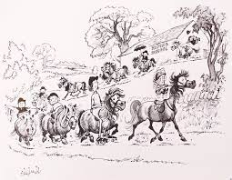
Presentasjonsrunde
Navn
Klubb og evnt verv
Erfaring/ forhold til hest
interessefelt
Trøndelag
Trondheim
Bruråk
Sunna - Mie, kommer seinere
Vaadan
Melhus
Austrått
Orkdal
Blakstad
Oppdal ?
Langklopp
Austerli-Bjugn

Slide 5
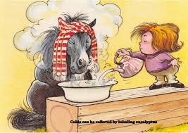
Status-rapport – hvor står vi, hvor går vi?
20 klubber + 1 ny avdeling «hestesport» under idrettslag
Stor geografisk spredning, ulikt aktivitetsnivå og ulike behov
Utfordrende å finne felles møtepunkter (FB-gruppa)
Lite aktivitet siste to år som følge av covid-19 og virus hos hest
15 stevner avlyst/flyttet pga covid, 4 pga påmelding eller teknisk personell
30 stevner er gjennomført (2 L-dressur, 4 L-sprang, resten D/UK dressur, sprang, kjøring, feltritt og distanse
Vi håper på en bedre sesong i 2022 ☺☺☺
Hva skjer sentralt? Følg arrangørkonferansen tirsdag 9.11!

Slide 6
Two stars and a wish
noter ned en ting som er positivt i egen klubb
noter ned en ting som er positivt i sporten/
«heste-Norge»
noter ned en ting du/ dere ønsker å endre og forslag til hvordan

Slide 7
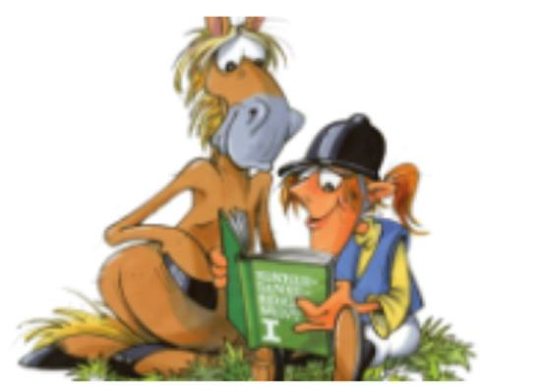

Slide 8


Stryk og Nryf ungdomskomiter

Slide 9
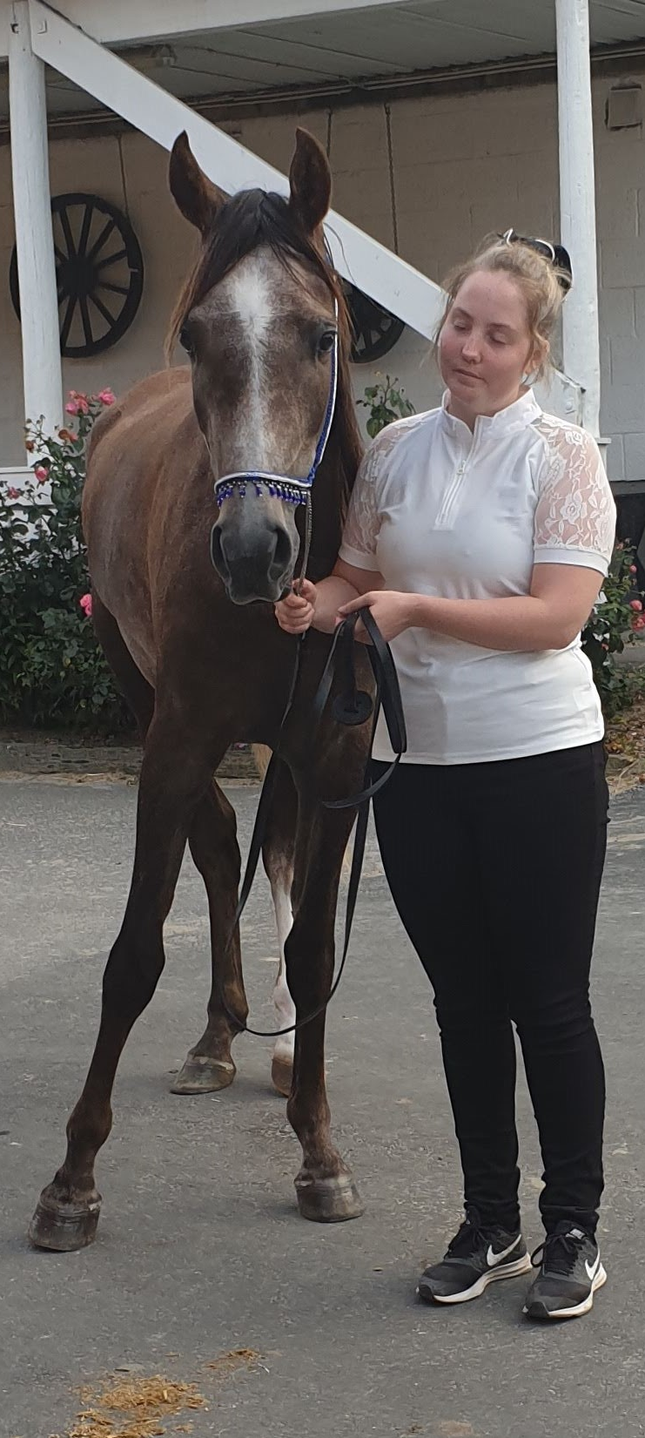
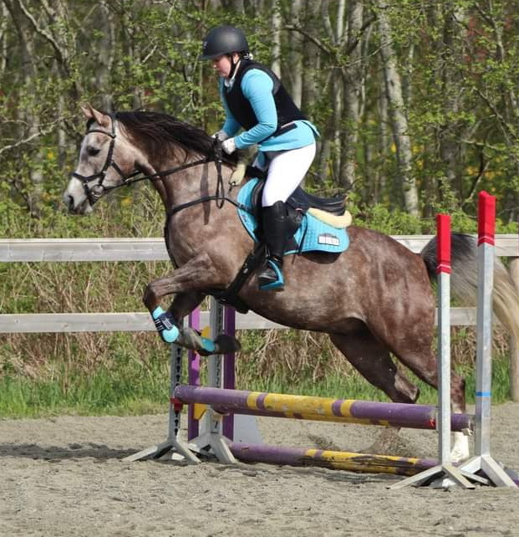
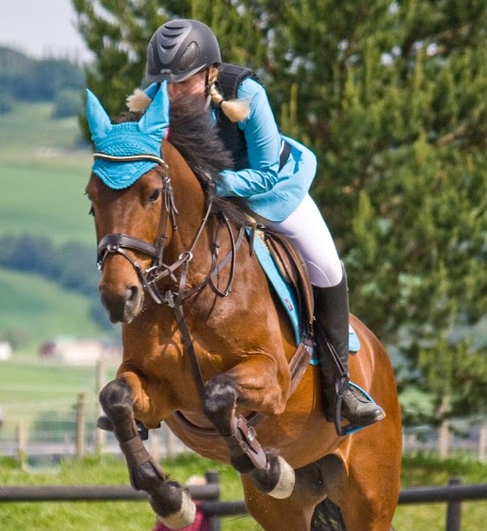
Ida Svorkmo
Blakstad Hestesportklubb
Sprang, dressur, utstilling og distanse
Nest leder Blakstad Hestesportklubb
Leder ungdomskomite Stryk
Styremdlem NRyF ungdomskomite
Styremedlem Norsk Araberhestforening

Slide 10
Stryks ungdomskomite
Vår oppgave
Bringe frem ungdommens syn og stemme i kretsstyret
Samhold, inkludering og styrke ungdomsmiljøet
Ungdommer kan komme med saker/problemer/meninger
Arrangere aktiviteter for ungdom
Motivere Ungdom til å fortsette i sporten og tilrettelegge
Tanker for 2022
Få 2-3 medlemmer til ungdomskomite
Få arrangert ulike aktiviteter

Slide 11
NRyF ungdomskomite
7 medlemmer i komitéen
9 møter i 2021 på Teams
Jobber for at de yngre skal tørre å engasjere seg
Bidra positivt inn i frivilligheten og ta ansvar
Det er viktig at vi unge lærer av de eldre med erfaring, og at de eldre har masse nytt å lære av oss unge.
Sammen kan vi utvikle ryttersporten og norsk idrett til å bli enda bedre sted å være for oss alle.

Slide 12
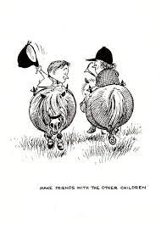
Samarbeid på tvers «Arena midt-Norge»
NRYF, STRyK, ride/ hestesportsklubber og trav (hatt møter)
«nytt» travanlegg på Fannrem – mulig med samarbeid?
Anlegget er klart for treningskjøring i løpet av november
Restaurant, sanitet, utstyrsbutikk skal åpne i mai/juno
Ridehus (24x60), flere bokser og klinikk er planlagt
Vi holder kontakten med både forbund og DNT

Slide 13
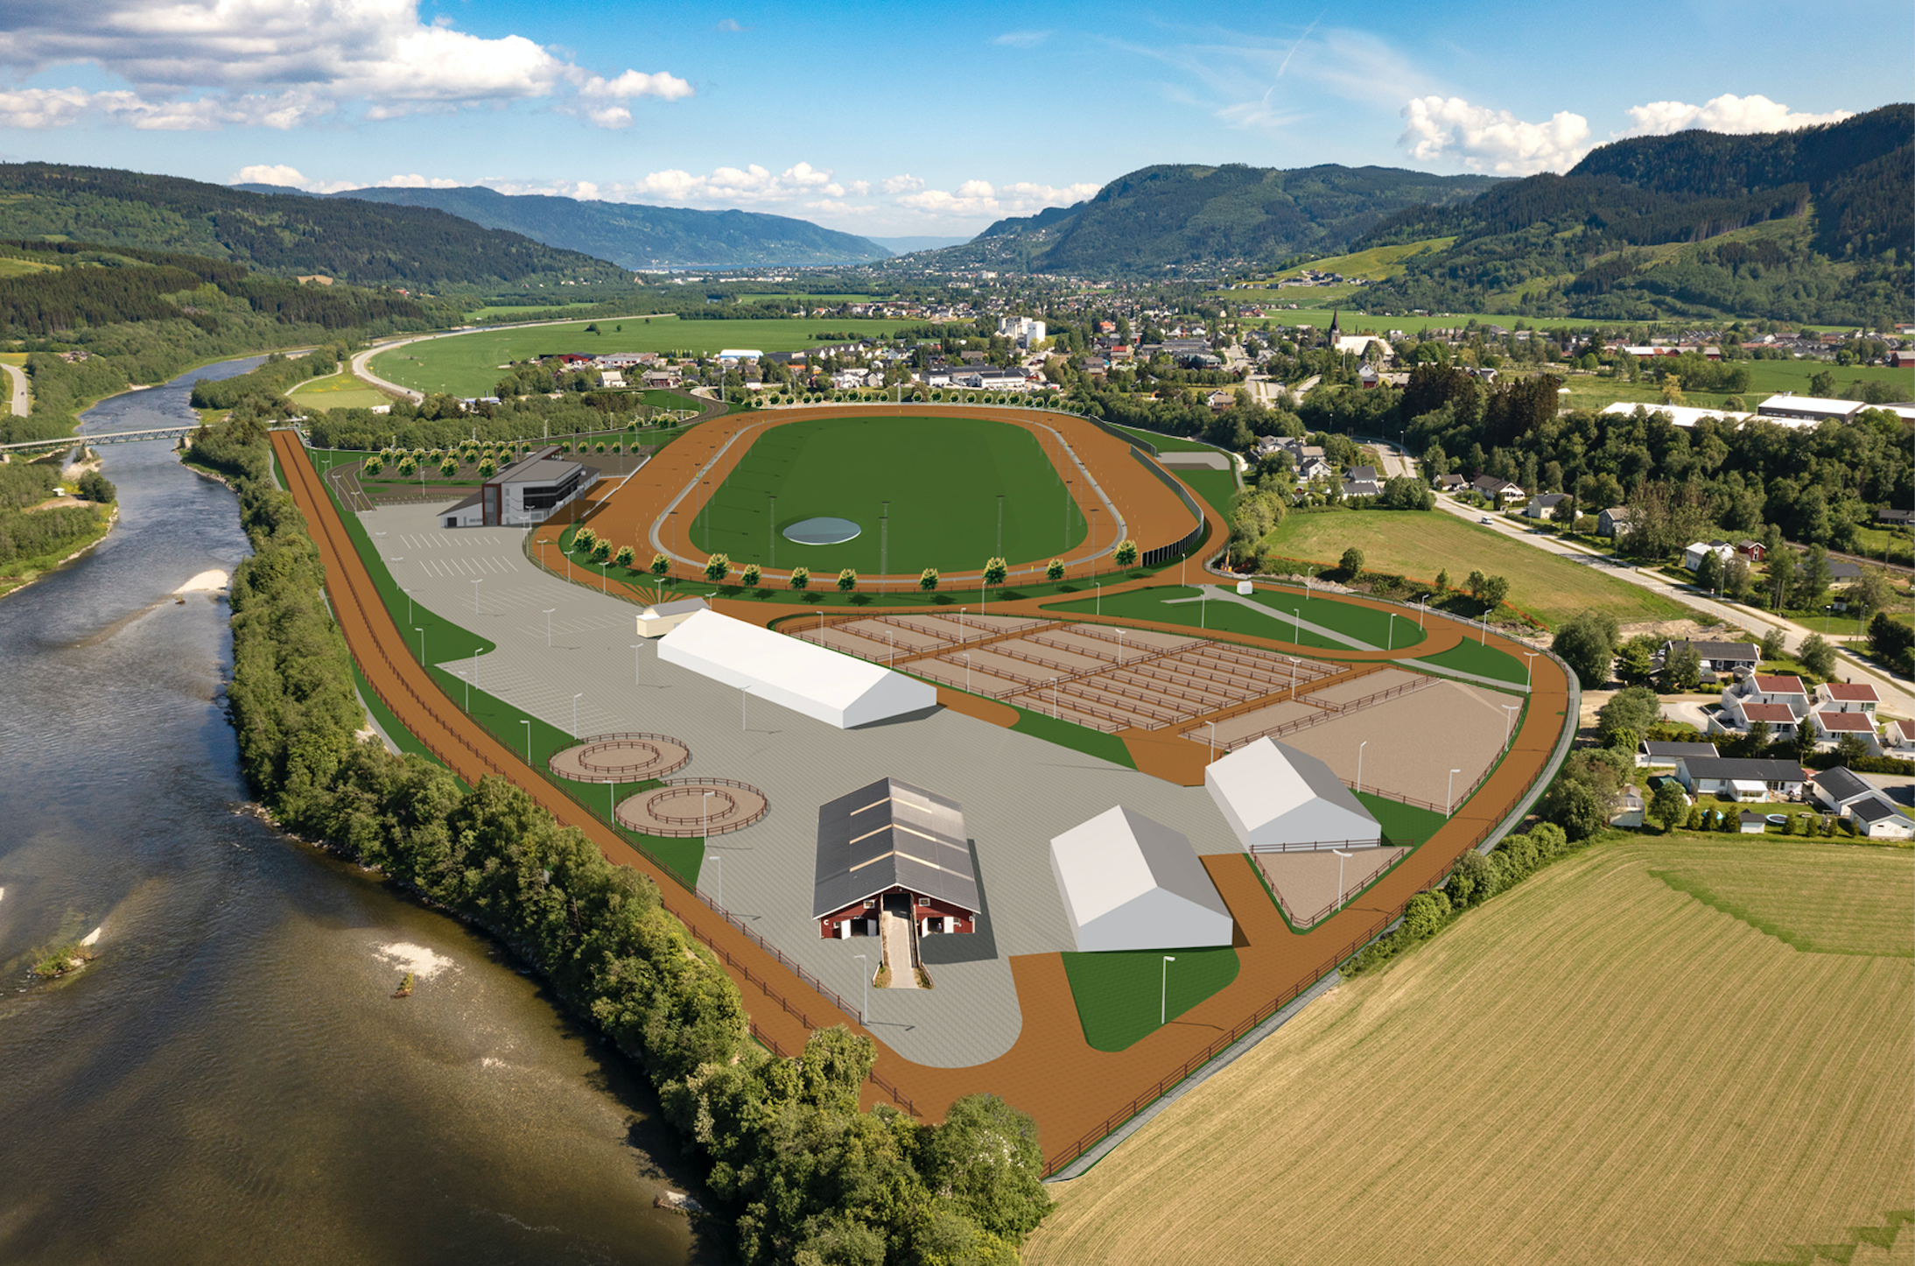
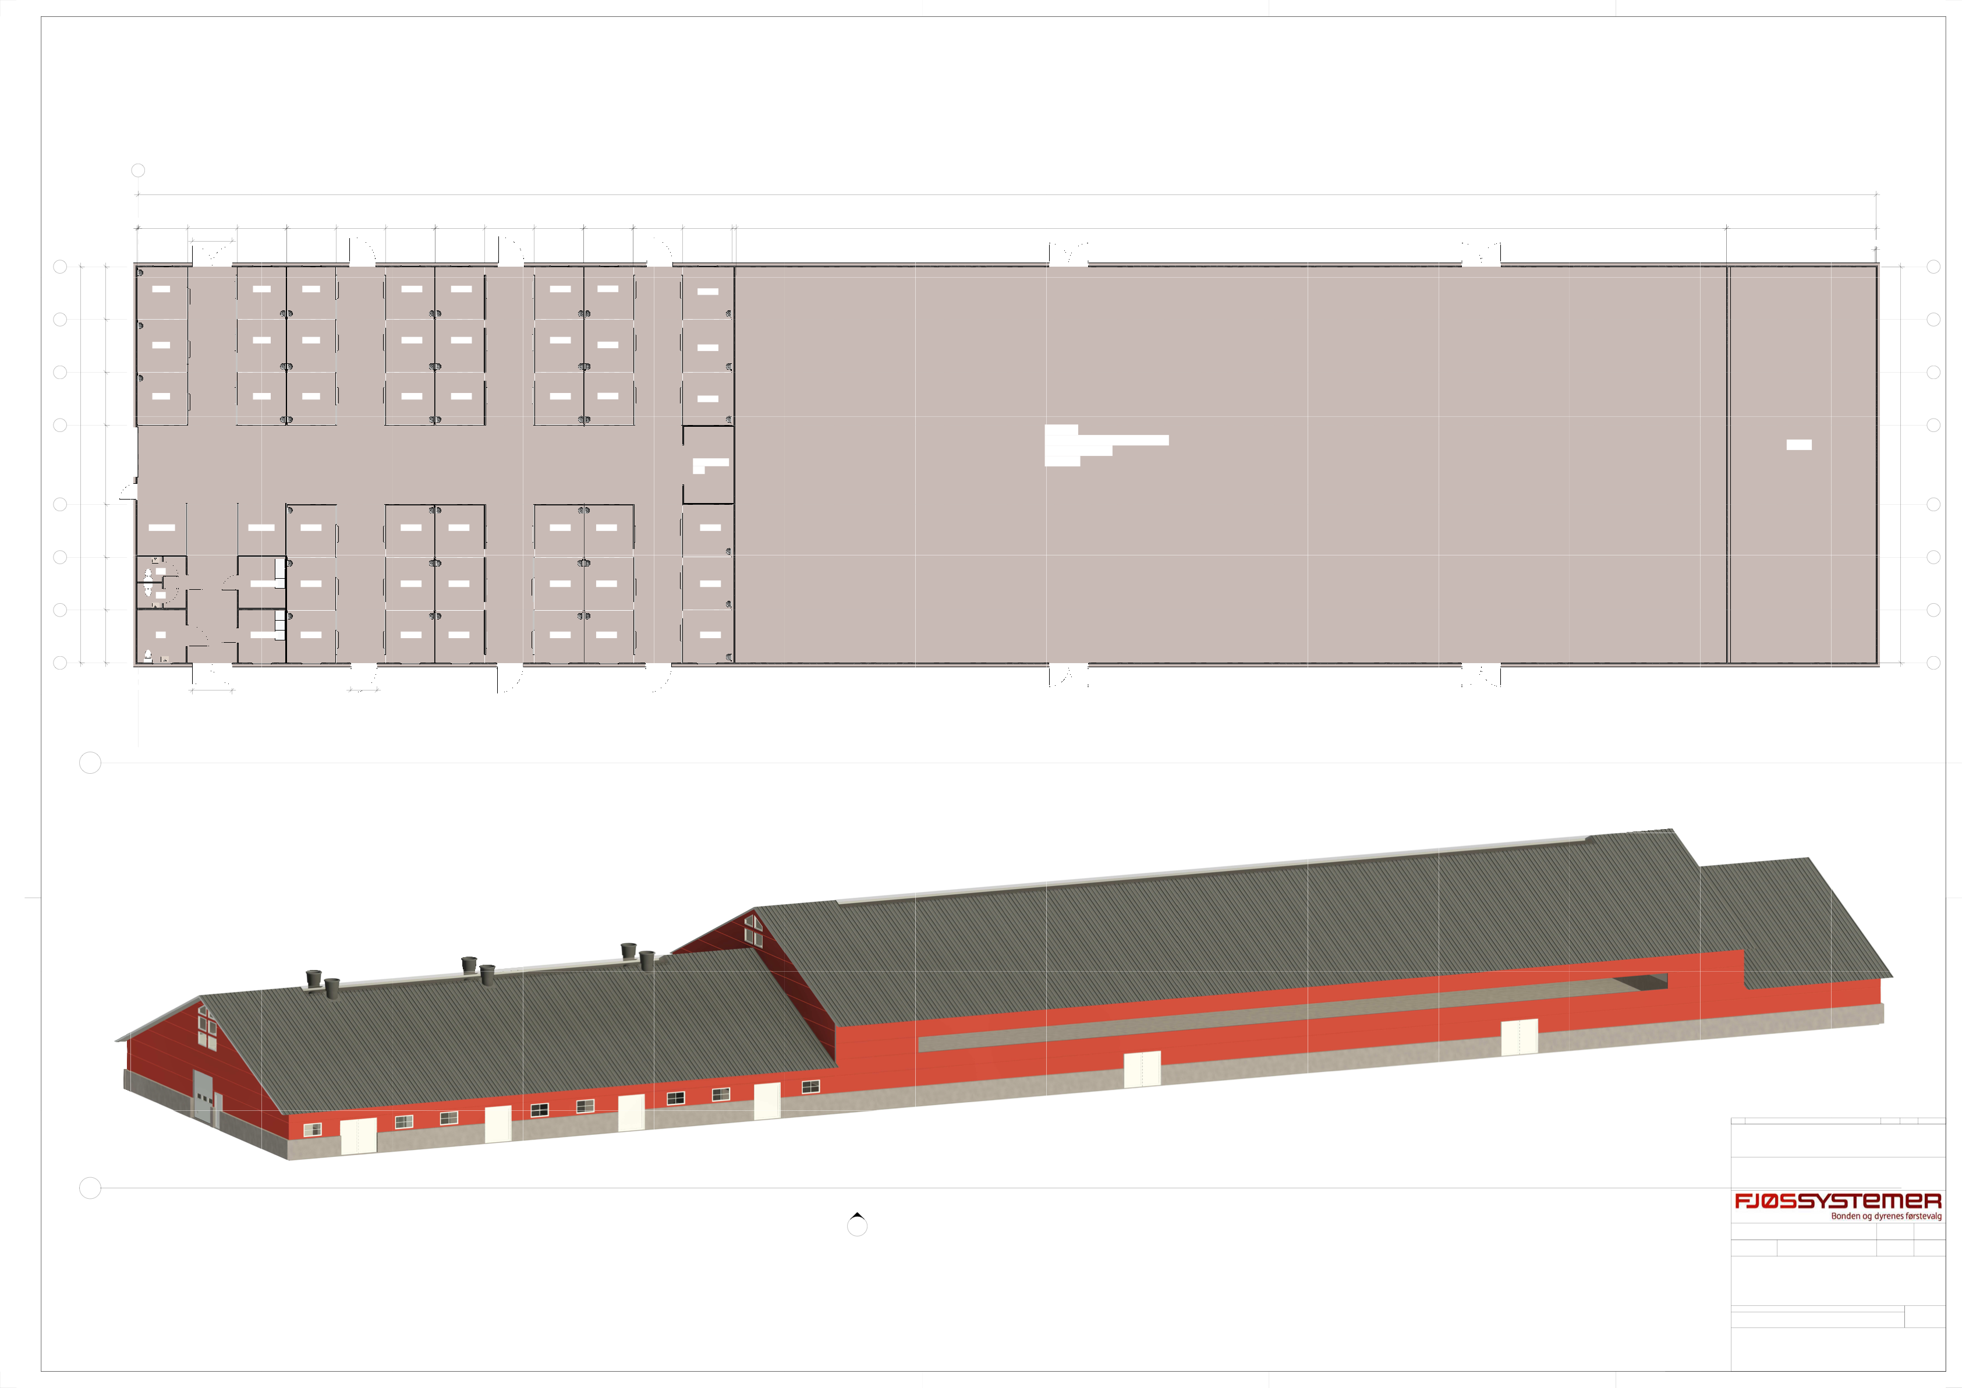

Slide 14
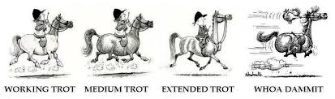
LUNSJ!

Slide 15
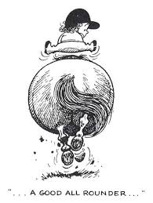
Stevne- og aktivitetskalender for STRyK 2022
Se over stevner og datoer (deles til klubber, så til teknisk)
NB! L-stevnedatoer er ikke klare!
Lista deles med nord-Trøndelag, Møre- og Romsdal og Nordland
Cuper? Hva er ønskelig fra kretsen?
STRyK sprang og dressurcup på f. eks 4 stevner?
Hva vil klubbene ha selv?
Samarbeid om «midt-norsk»?
KM (sprang, kjøring, dressur, feltritt)
Teknisk personell (samarbeid klubb/ krets)

Slide 16
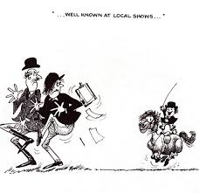
Status - teknisk personell
Lite teknisk personell i kretsen, få klubber er «selvhjulpne»
Mange har falt fra, eller stiller kun for egen klubb
Vi har bedt klubbene sende inn oversikt over behov og hvem de vil utdanne, men kun noen få har meldt inn
Vi samarbeider med Nord-Trøndelag og Møre og Romsdal om å få satt opp kurs, Nordland er også interessert i å være med
Vi har meldt inn status til forbudet og etterspurt kursholdere
Vi forsøker å holde kursavgiftene så lave som mulig

Slide 17
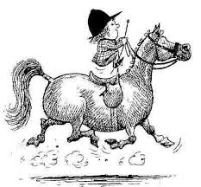
HUSK PAUSEMAT 14:00

Slide 18
Tentativ plan
Sprangstildommeraspirant SSDA og stildommer SSD (gjennomført, sør)
Sprangdommeraspirant SDA(digitalt webinar + praksis)
Sprangbanebyggeraspirant SBBA (i løpet av vinteren, nord)
Dressurdommeraspirant DDA (i løpet av vinteren, nord)
Steward 1 (mars, under norgesserien, Sør)
Sprangdommer SD (i løpet av sommeren, sør)
DD1/2 – må reise
Kjørebanebygger og kjøredommer – må reise
Steward 2 – må reise
TD/ feltritt – må reise
KURSKALENDER

Slide 19
Når det kommer til dette nye alternative utdannelsesforløpet for å bli SDA, vil det foregå som følgende.:
Hvem som helst kan gå inn via min idrett og ta den nye SDA e-læringskurset. Dette kurset omhandler KR I og KR II. Består de kurset vil dette legge seg i idretts CV-en.
De som ønsker å gå videre i utdannelsesforløpet må kontakte rytterkretsen. Kretsen må da godkjenne at personen kan gå videre og melde dem på til et 3 timers teams møte med en kurslærer. Mer informasjon om hvordan denne påmeldingen vil foregå, kommer. På disse teams møtene vil hovedfokuset være på praktisk dømming, samt gjennomgang av spørsmål deltagerne må ha vedrørende reglementet i forbindelse med e-lærings kurset de har tatt. Teams møte vil bestå av maks 4 deltagere for å sikre best mulig interaksjon og læring. Deltakerne kan komme fra samme eller forskjellige kretser. Et slikt møte vil koste 1200,- som vil være honorarene til kurslæreren. Dette beløpet vil bli likt fordelt på deltagerne. Dersom det er færre deltagere vil kostnadene for den enkelte økes. Etter endt Teams møte vil kurslærer sende mail til NRYF admin. med liste over deltagerne og at de har bestått slik at det registreres videre i systemet. Etter et slikt Teams møte må de fullføre siste del av utdanningsforløpet for å bli autorisert SDA.
Siste del av forløpet går ut på at de må gjennomføre 2 praksis stevner under to forskjellige dommere med autorisasjonen SD1 eller høyere. På slutten av Teams møtet vil deltagerne motta et dokument av kurslærerne hvor praksisen skal skrives inn med signatur fra vedkommende praksisen foregår om at praksisen er godkjent. Dette skjemaet skal deretter sendes videre til NRYF admin. for å motta autorisasjonen.
Hele forløpet må de ha gjennomført innen 1 år fra de starter med å ta e-kurset til ferdig gjennomført praksis. Håper at dette tilbudet vil være med til å utdanne flere dommere der det er mangel på dem, samt lette de høye kostnadene det er for å arrangere fysiske kurs, men samtidig sikre god kompetanse.
Mvh SDK og NRYF admin

Slide 20
Støtte til utdanning/ oppgradering av TP
Det er ingen krav om at kretsen skal støtte hverken utdanning, opprettholdelse av autorisasjon (kurs, konferanser) eller videreutdanning – men det har vi lyst til!
Vi jobber med å utarbeide retningslinjer for dette og avventer svar fra forbundet angående POST-3 midler (klubber kan også søke)
Viktig å orientere seg om støtteordninger (se rytter.no)
Hvor mye vi kan støtte beror på innkomst, men det skal prioriteres i budsjett for 2022

Slide 21
LEKSE TIL ALLE KLUBBER!
Legg inn egne stevner på NRYFstevne
Kontakt eget eller annet teknisk personell dere ønsker å bruke og skriv opp i docs-lista inne 30 nov
1 desember legges lista ut til teknisk
Send oversikt over aktivt teknisk til kretsen innen 30 nov
Meld fra fortløpende om dere har medlemmer som vil utdanne seg til teknisk personell
Påse at klubben har medlemmer som kan NRYFstevne og Equipe, evnt innkall til kurs ☺☺☺

Slide 22
STATUTTER KRETSMESTERSKAP
KM kjøring sammen med nord-Trøndelag (annethvert år)
Vi må utarbeide noen gode statutter for KM sprang, dressur og feltritt
Tittelen «mesterskap» setter en del føringer
Egne maler, men den generelle malen er ikke oppdatert jmf KR (premiering, skal være ærespremier til 3 stk jmf)
KM er aldersbestemt, men gamle «senior» er fjernet og dermed åpent for alle.
Ponni, junior/YR og KM «åpen» + lag (ponni og hest)
Alle kategorier kan slås sammen utenom ponni
NB! Mulig å lage egne STRyK-tourer for rekrutt, traver osv.
Se f. eks NTRyK sine statutter – de har gjort en kjempejobb med KM ☺

Slide 23
Gruppearbeid KM
SPRANG: Camilla, Vidar, Laila, Marita, Trude, Tina, Monica V, Sunniva, Andreas
FELTRITT: Janne, Ellen, Anita B, Mari Helene, Henrik, Monica S, Frode, Ragnhild, Elisabeth
DRESSUR: Julie, Bitte, Birgit, Bente, Monica L, Mari, Hanne Marie, Angeline
UNGDOM – eget arbeid: Ida Helen, Siv, Ida, Thea Marie, Kira
Forslag til nivå, eventuelle tilleggs-tourer og andre presiseringer Kladd på arkene og og legg i konvoluttene, diskusjon i plenum

Slide 24
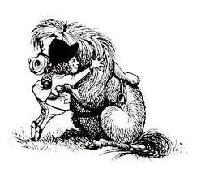
NEXT
Hubertusrittet v/ Ragnhild
Når ulykken er ute v/ Andreas
Annet – har vi noe?

